Slide 1
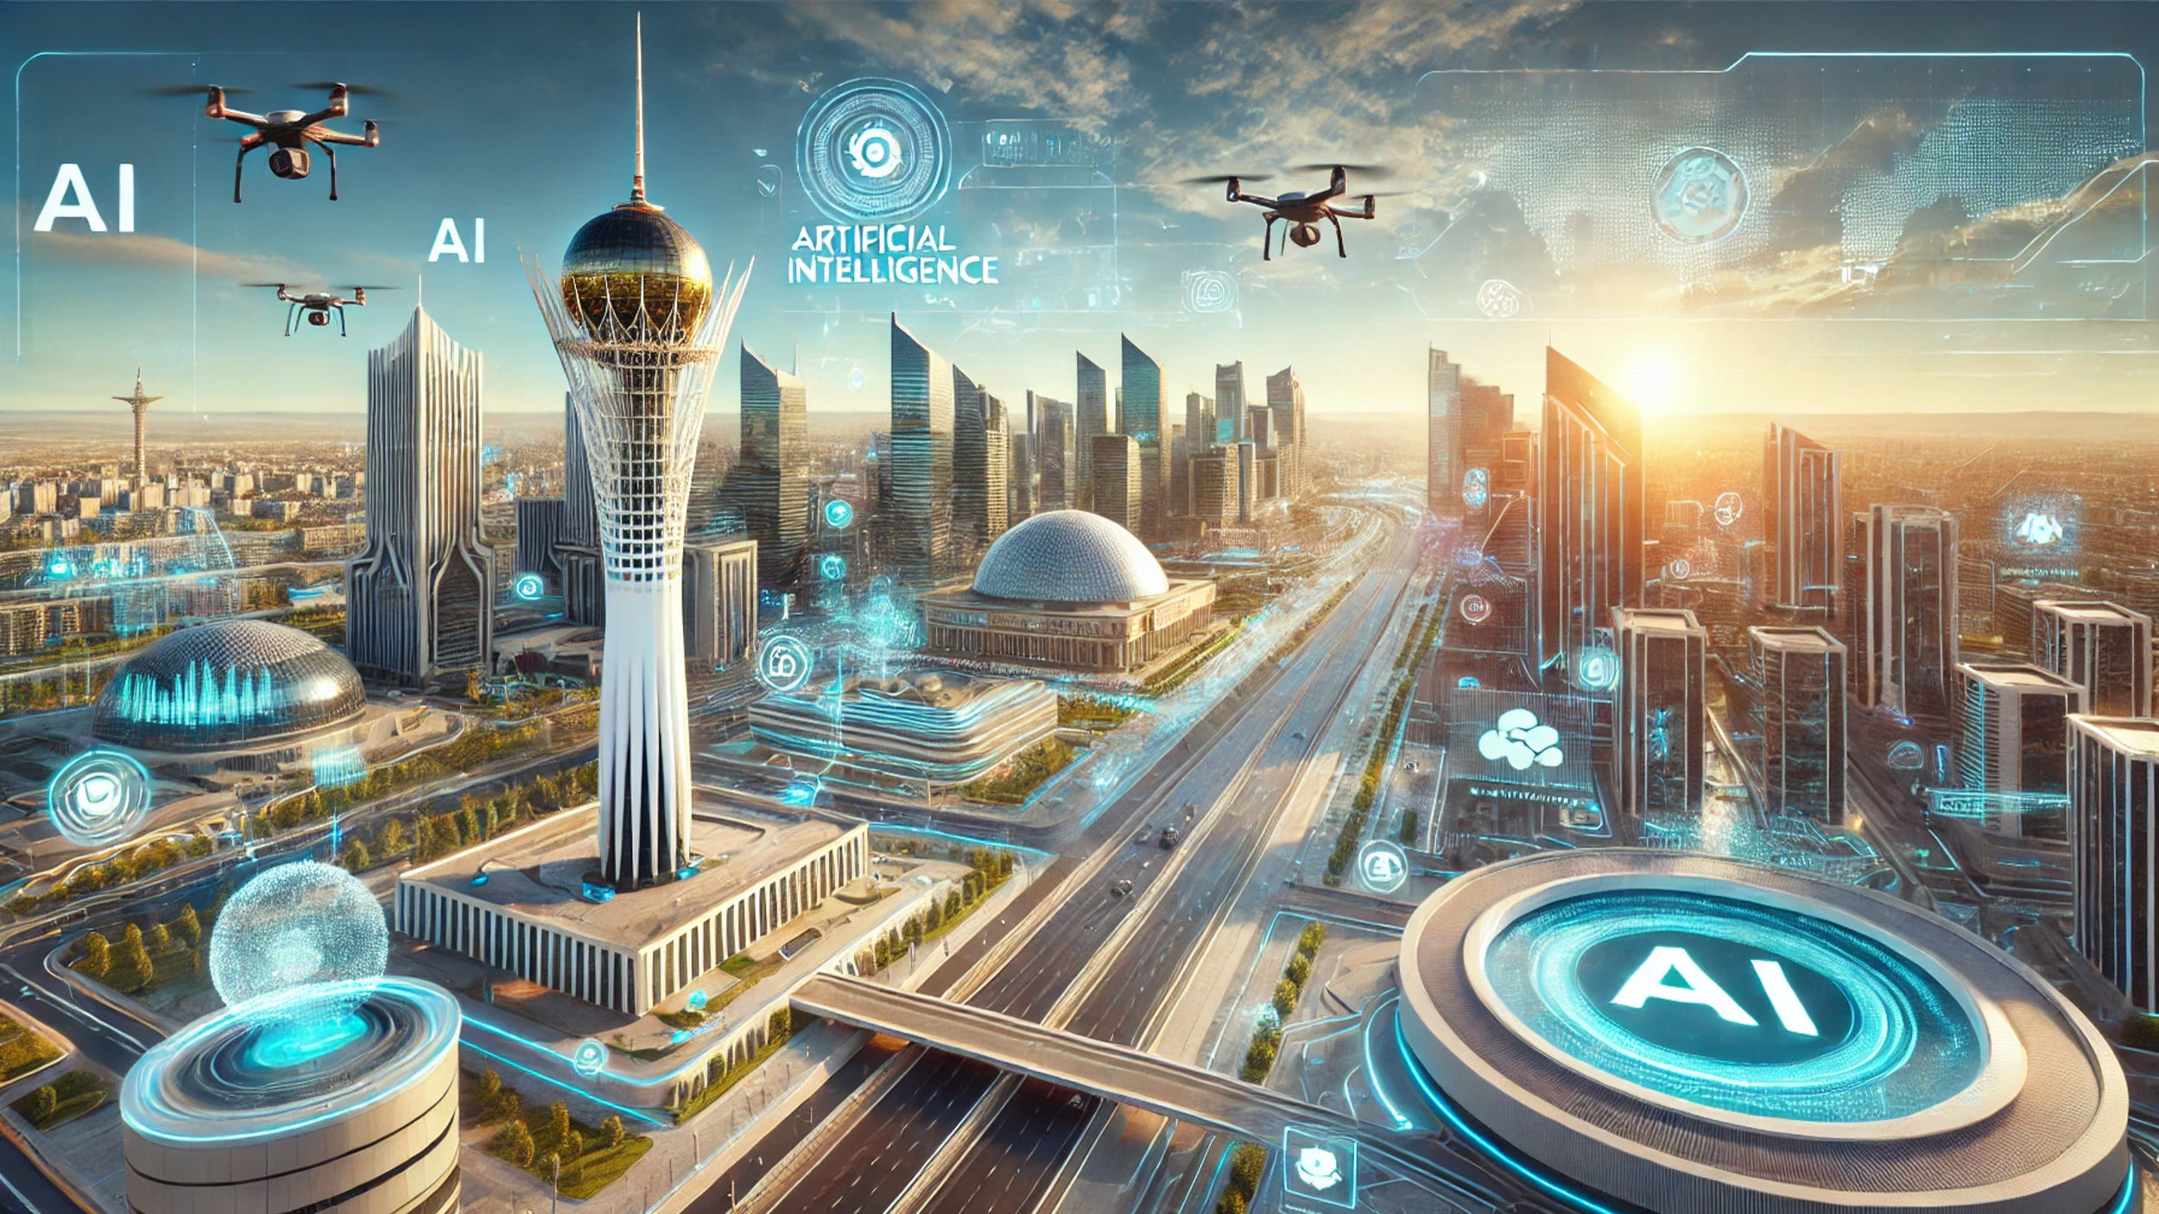



Министерство науки
и высшего образования
Республики Казахстан
AI-SANA
ТРАМПЛИН ТЕХНОЛОГИЙ
ИННОВАЦИОННАЯ ПРОГРАММА ПО ИИ
ПЛАТФОРМА ДЛЯ РАЗВИТИЯ ТЕХНОЛОГИЙ И ОБУЧЕНИЯ ИСКУССТВЕННОМУ ИНТЕЛЛЕКТУ

Slide 2






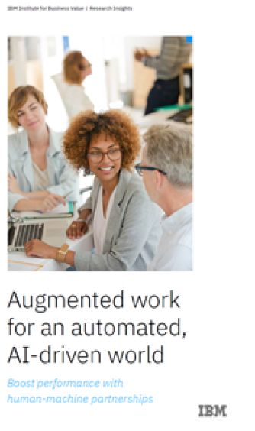



НОВЫЕ ГОРИЗОНТЫ ИИ ТЕХНОЛОГИЙ
РЕВОЛЮЦИЯ ИСКУССТВЕННОГО ИНТЕЛЛЕКТА
$15,7 трлн
К 2030 году вклад ИИ в мировую экономику
30-50% ежегодно
Ожидаемый рост спроса на ИИ-специалистов до 2030 года
40%
Работающих должны переквалифицироваться в ближайшие 3 года
Дефицит квалифицированных специалистов: на каждые 2 вакансии приходится только 1 кандидат
+14%
ИИ увеличит мировой ВВП к 2030 году
ИИ меняет подход к образованию, предлагая адаптивные платформы обучения и доступ к знаниям для миллионов людей
Отчет IBM - «Дополненная работа в автоматизированном мире, управляемом ИИ».
Это первый в мире отчет на тему количественного и качественного влияния ИИ на профессиональную занятость
Революция в области ИИ достигла переломного момента, и дальше скорость изменений скакнет на порядок
Не ИИ заменит людей, а люди, использующие ИИ, заменят людей, которые этого
не умеют/ не хотят / не могут
Внедрение ИИ ускорило применение фундаментальных разработок в производстве в 20 раз (с 20 лет до 1 года)

Slide 3
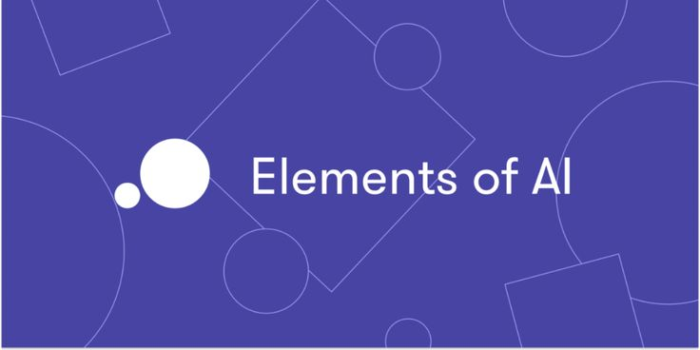
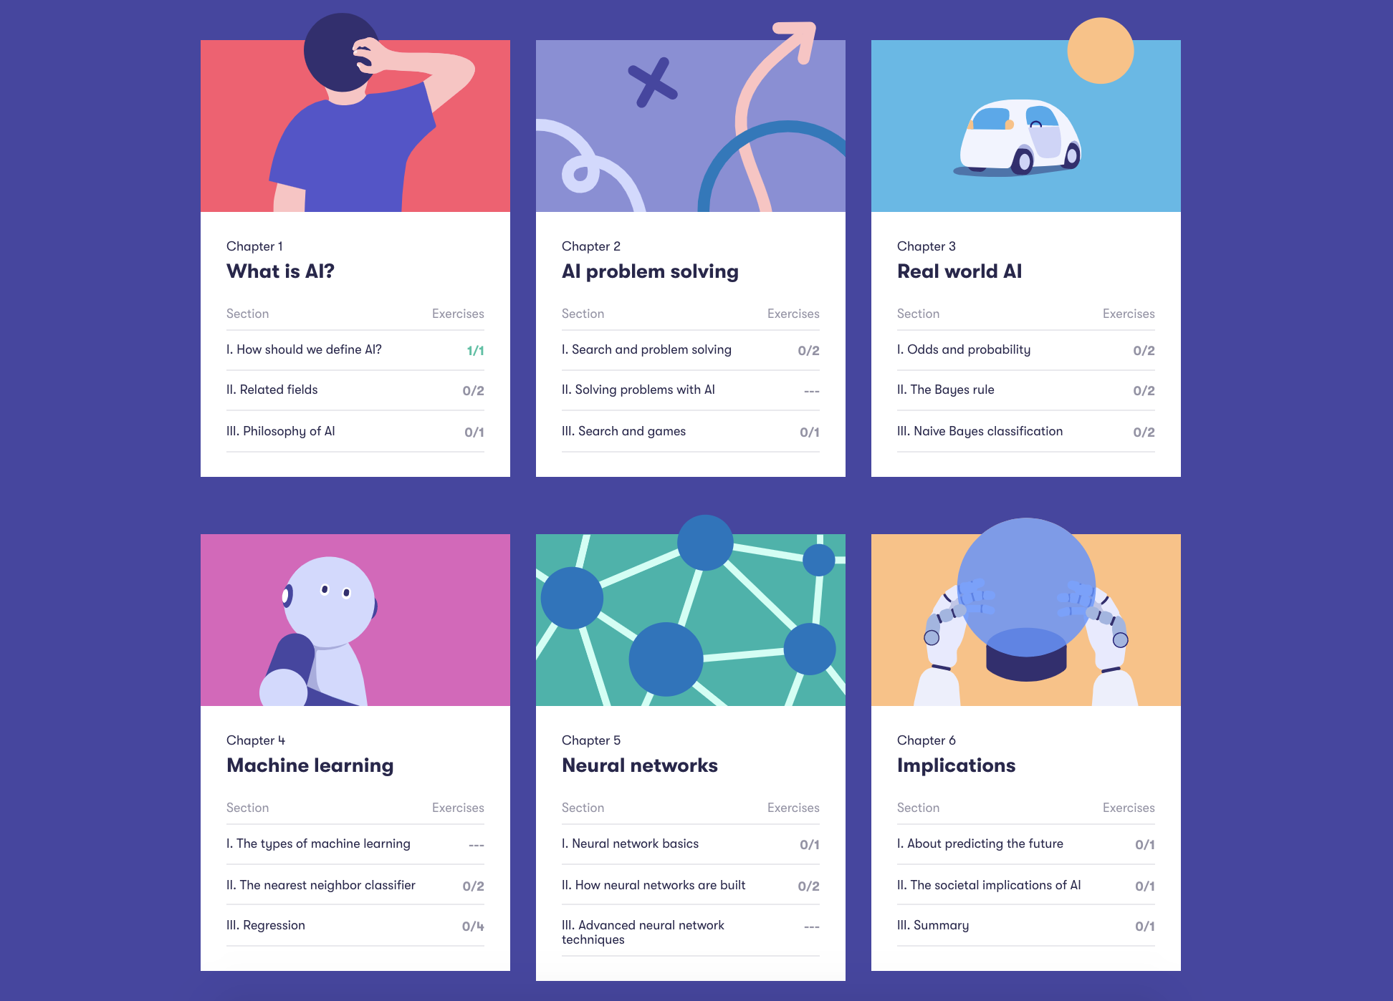
Программа обучения ИИ: «Elements of AI» Финляндия
Финляндия запустила курс «Elements of AI» в 2018 году во время председательства в ЕС
Курс разработан Хельсинкским университетом и компанией Google для обучения основам ИИ. Доступен в 170 странах на всех языках ЕС; его прошли более 1 миллиона человек.
Финляндия превысила цель обучить 1% населения, достигнув 10%
Цели и задачи:
Представить ИИ как инструмент для общественного блага, борьбы с неравенством и дискриминации
Развивать промышленность к 2030 году: чистую, эффективную и цифровую
Улучшать услуги: диагностика в здравоохранении, оптимизация энергопотребления и логистики
Этика и доступность
Курс продвигает этичное использование ИИ, защиту данных и борьбу с дезинформацией
Избегает создания «элиты ИИ», обеспечивая доступность обучения для всех
Предлагает курс по этике ИИ для решения социальных вызовов
Финляндия стремится быть лидером в обучении ИИ и его этичном применении

Slide 4


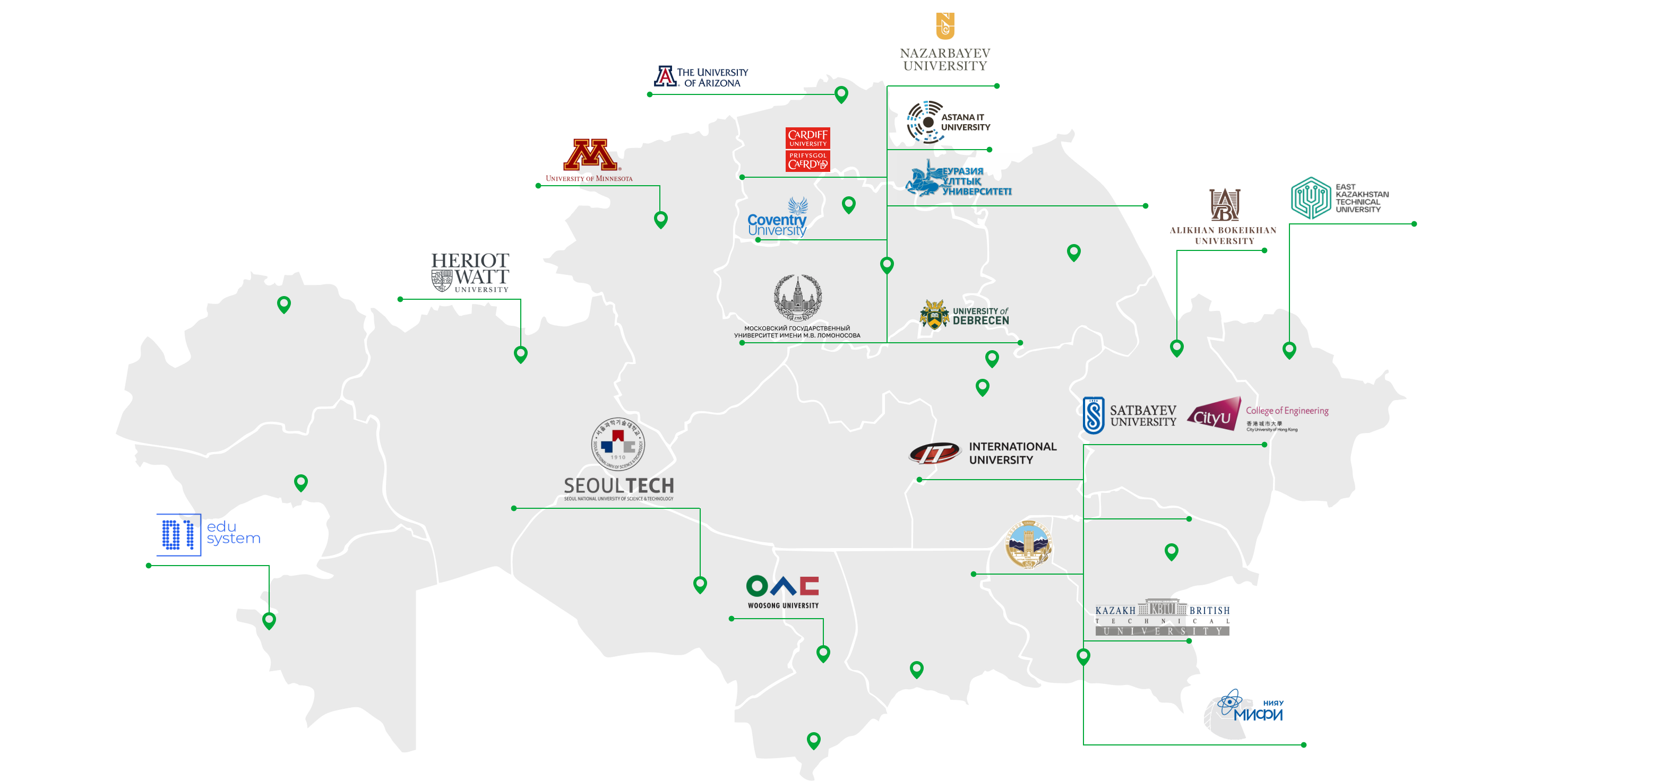











НОВЫЕ ГОРИЗОНТЫ ИИ ТЕХНОЛОГИЙ
ПОДГОТОВКА КАДРОВ ПО ИСКУССТВЕННОМУ ИНТЕЛЛЕКТУ
43
ИКТ Академий на базе вузов
20
вузов
Межвузовский
стандарт ИИ
Запуск академии AI на базе Nazarbayev University, усиление НИИ – ISSAI*
2 196
2 091 бакалавров
82 магистрантов
23 докторантов
20
образовательных программ по ИИ
студентов
Искусственный интеллект
Технологии искусственного интеллекта
Петропавловск
Искусственный интеллект
Искусственный интеллект
МАСТЕРСКАЯ
ЛУ БАНЬ
МАСТЕРСКАЯ
ЛУ БАНЬ
Искусственный интеллект
Кокшетау
Искусственный интеллект
Технологии искусственного интеллекта
650 000
Костанай
Искусственный интеллект
Внедрение технологии ИИ по всем ОП
Внедрение элементов ИИ в сфере цифрового университета
Астана
Павлодар
Инженерия искусственного интеллекта и блокчейн
студентов до конца 2025 года освоят базовые навыки ИИ
Информационные технологии и искусственный интеллект
Технологии искусственного интеллекта
Уральск
35 000
Актобе
Вычислительные технологии и методы искусственного интеллекта
Темиртау
Семей
Усть-Каменогорск
Караганда
студентов прошли обучение
Кибернетика и искусственный интеллект
Атырау
Искусственный интеллект
Искусственный интеллект
Компьютерные науки и технологии
Искусственный интеллект
Кибербезопасность
Компьютерные науки
Tomorrow School — первая в Казахстане peer-to-peer школа искусственного интеллекта
Искусственный интеллект в медицине
Высоконагруженные информационные системы с искусственным интеллектом
Талдыкорган
Кызылорда
Компьютерная наука и искусственный интеллект
Актау
Технологии искусственного интеллекта
Внесены изменения в ГОСО по обязательному обучению ИИ
Туркестан
Алматы
Оператор:
Тараз
Шымкент
Искусственный интеллект
Партнеры:
По программе «Болашак» с 2024 года выделены 100 стипендий на подготовку кадров по направлению «Искусственный интеллект» (магистратура, докторантура, стажировки)

Slide 5






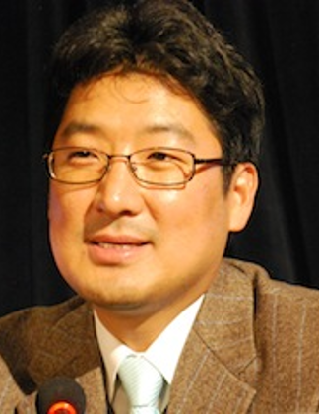





ИННОВАЦИОННАЯ ПРОГРАММА ПО ИИ
«AI-SANA» - ТРАМПЛИН ТЕХНОЛОГИЙ
Программа охватывает 650 тысяч студентов для вовлечения в предпринимательство и развитие Deeptech стартапов
Целевая аудитория: студенты всех уровней: бакалавриат, магистратура, докторантура и ППС
Оператор
МОДУЛИ:
Программирование ИИ
Международные кейсы и лучшие практики
Предпринимательство
Применение ИИ в отраслевых направлениях
Энергетика и устойчивое развитие
Агропромышленный комплекс
Образование и развитие талантов
Партнеры
Программа разработана с участием международных экспертов с опытом внедрения в Омане, Дубае, Саудовской Аравии, Аргентине и Китае
Вовлечен в разработку эксперт из Стэнфордского университета Пол Ким
1,5k
стартапов
60k
выпускников
3 этап
100k
студентов
650k
2 этап
  Пре-акселерация
  Акселерация
  Пост-акселерация
студентов
1 этап
  структурирование
  бизнес-ориентированность
0 этап
  навыки предпринимательства
  программирование на основе ИИ
  машинное обучение
  Вводные курсы по ИИ на одной из трех платформ: Huawei, Coursera или Astana Hub
Масштабирование
Бизнес – акселерация
50
стартапов
международного уровня
Обучение
Базовые навыки ИИ
Базовые навыки ИИ

Slide 6
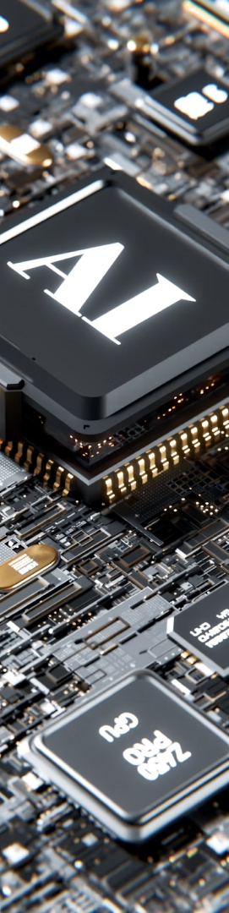
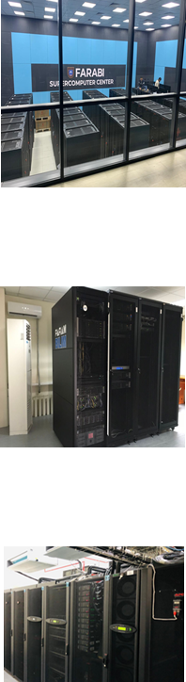

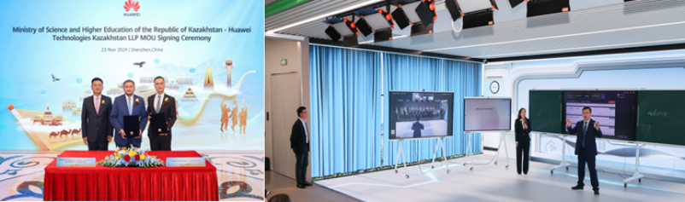





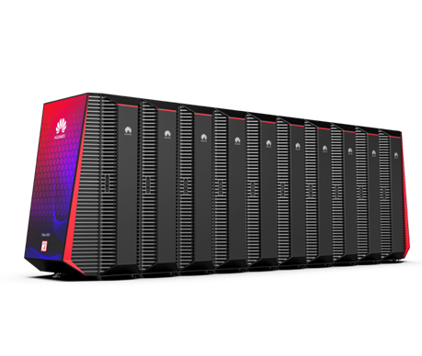

НОВЫЕ ГОРИЗОНТЫ ИИ ТЕХНОЛОГИЙ
АКАДЕМИЧЕСКИЙ КЛАСТЕР
Меморандум между МНВО и HUAWEI
КазНУ им. Аль-Фараби
Пиковая производительность суперкомпьютера - 1.94 PFLOPS
Запуск в мае 2025 года
ЕНУ им. Л.Н.Гумилева
По итогам встречи стороны договорились:
Суперкомпьютер запущен
Текущая пиковая производительность PARAM BILIM - 100 TFlops
Smart campus на базе ЕНУ им. Л.Н.Гумилева
Huawei Cloud для НИОКР
Smartclassroom
в казахстанских вузах
Суперкомпьютер Huawei Atlas 900 AI Cluster - Мощность до 10 PFLOPS
(планируется до конца года)
КазНИТУ им. К.И. Сатпаева
Текущая пиковая производительность суперкомпьютера - 10,9 TFlops
Общая мощность Академического кластера составляет 2 PFLOPS

Slide 7


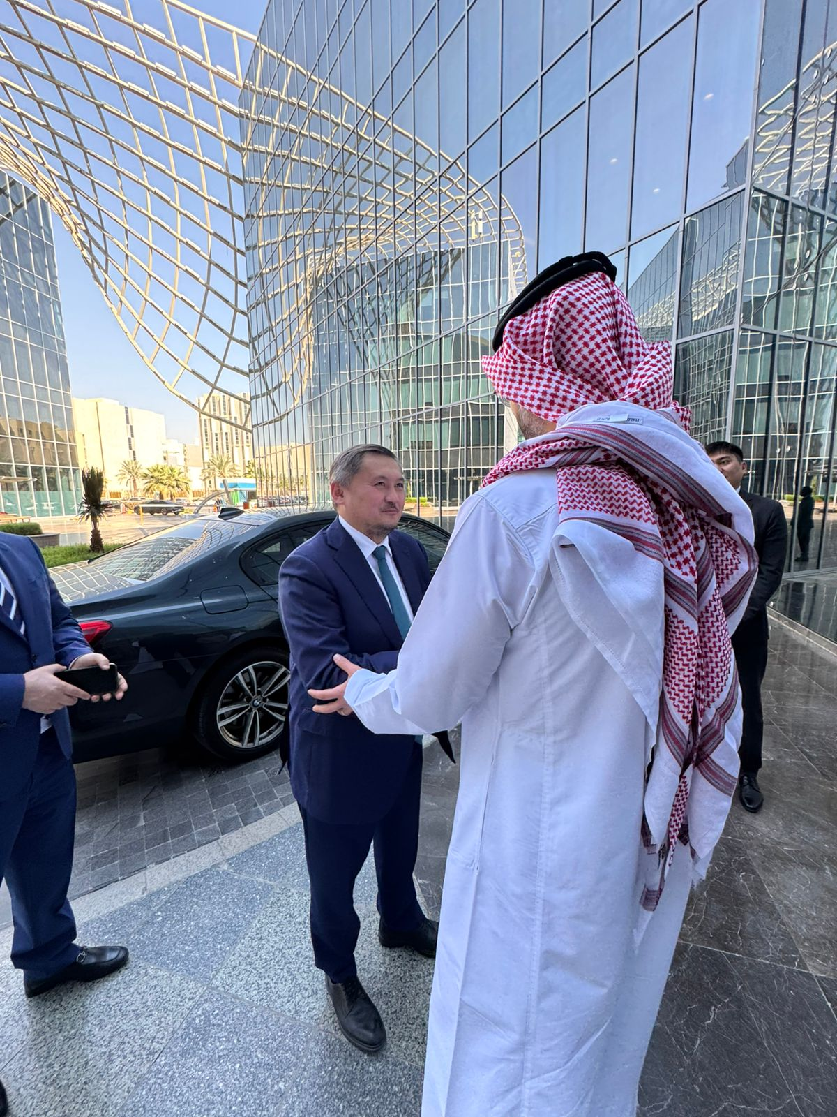
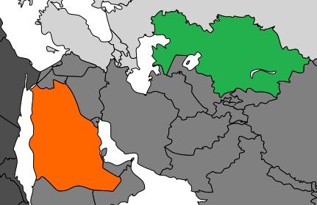
Венчурное финансирование Deeptech проектов
Сотрудничество с NDTP
Опыт Саудовской Аравии
$
1,38 млрд
+72%
Наибольшее количество венчурных сделок стоимостью более $100 млн в регионе MENA
National Technology Development Program – программа Саудовской Аравии, направленная на развитие технологий и технологической экосистемы
Объем​ венчурных инвестиций в Саудовский Аравии в 2023 г.
Рост венчурных инвестиций в стартапы Саудовской Аравии​
в 2023 г.
Финансирование Deep Tech Фонда
Таргетируемый размер до $100 млн
NTDP Saudi Founding LP
Фонд науки
Founding LP
GP
Deep Tech Фонд
Central Asia - MENA
(до 100m$)
Международный МФИ LP
Deep Tech стартапы из Казахстана и Саудовской Аравии
LP 2 (Группа частных инвесторов и эндаументы)
Достигнута договоренность о подписании меморандума между МНВО, Фондом науки и NDTP в 2025 году, включая создание венчурного фонда

